Slide 1
论坛项目调研

Slide 2
一、功能需求分析

Slide 3
1.1实例展示
小米论坛、Demo实例

Slide 4
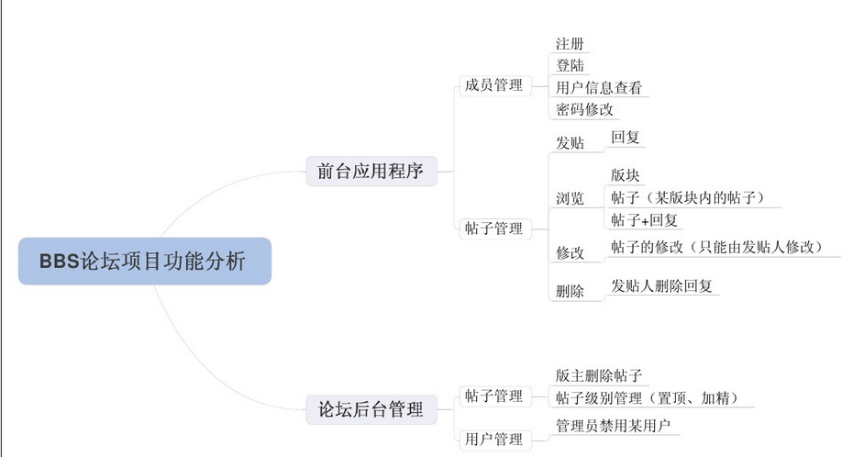
1.2功能需求图

Slide 5
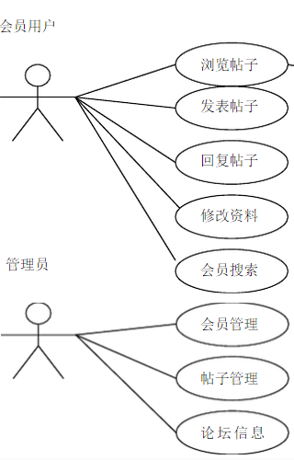
1.3功能用例图

Slide 6
二、概要设计

Slide 7
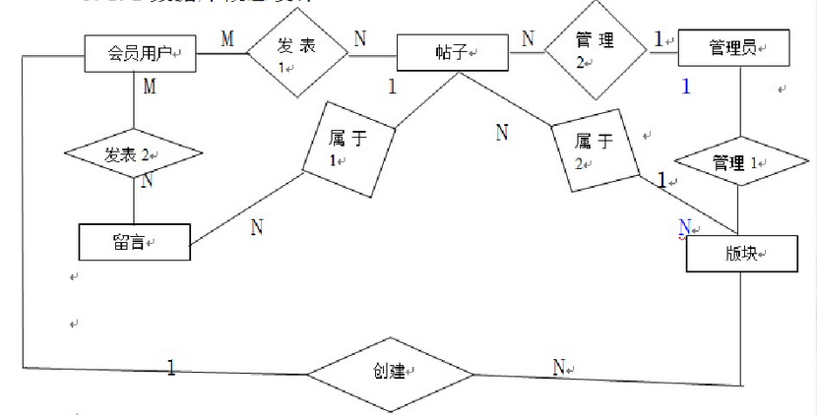
2.1数据库设计（E-R图）

Slide 8
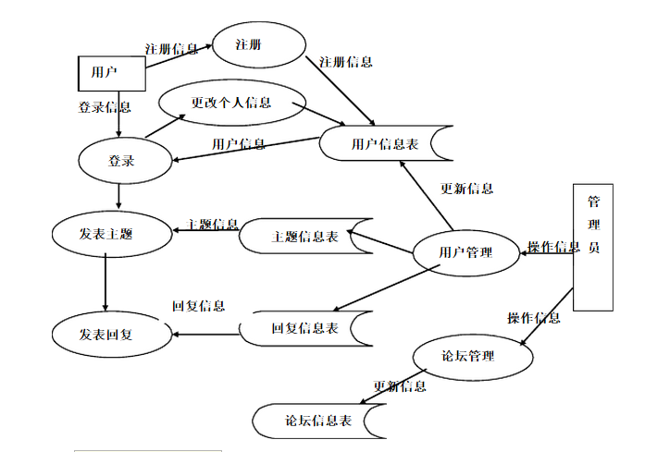
2.2数据流设计

Slide 9
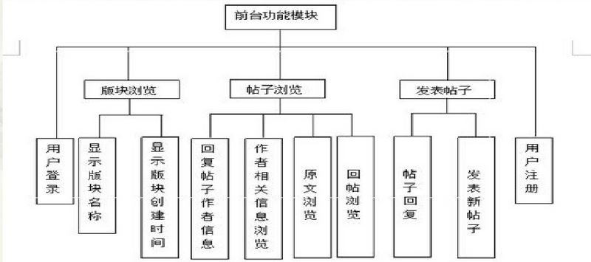
2.3模块设计

Slide 10
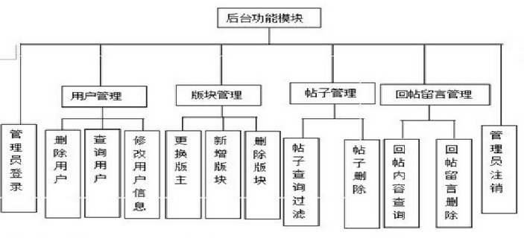

Slide 11
三、技术框架

Slide 12
3.1后台技术框架（待定）
Spring
Spring MVC
Mybatis
MySql

Slide 13
3.2前端技术框架
移动端（待定）
PC端（待定）

